Slide 1
Значение среднесрочного обзора
Тематическое исследование на примере Маврикия

Slide 2
Значение среднесрочного обзора с точки зрения организаций
Региональные технические консультанты ПРООН-ГЭФ нередко говорят проектным группам:
"Для ГЭФ важна конечная оценка, так как она позволяет увидеть результаты, достигнутые благодаря их инвестициям.
Для вас – и для ПРООН – важен среднесрочный обзор, так как в случае низкой результативности еще есть возможность исправить положение".

Slide 3
Среднесрочный обзор (ССО): вопросы
Чем ССО отличается от других требований к отчетности?
Кто выигрывает благодаря ССО и каким образом?
Каким образом ССО может способствовать внесению изменений в проект?
Какие вопросы должны включаться в ССО?
Как отчеты о ССО могут использоваться за рамками отдельного проекта?
Тематическое исследование поможет нам ответить на эти вопросы...

Slide 4
Сохранение и защита находящейся под угрозой исчезновения морской среды Республики Маврикий
Пример Маврикия
Финансирование по линии ГЭФ
Осуществление ПРООН
Проект среднего масштаба
Тематическая область: биологическое разнообразие
Стратегический приоритет ГЭФ: СП1 (охраняемые зоны)
Общая сумма гранта ГЭФ: 1,00 млн. долл. США
Совокупный объем совместного финансирования:
3,36 млн. долл. США на этапе утверждения ИД
3,0 млн. долл. США фактически привлечено

Slide 5
Исходная информация – резюме условий и содержания проекта
Пример Маврикия
Применен двухуровневый подход:
Разработка благоприятной политики и институциональных основ для устойчивого совместного управления ОМР на всей территории Республики; и
Разработка инновационных механизмов совместного управления ОМР, их адаптация на демонстрационной площадке на о-ве Родригес.
Выявлено много трудностей:
два компонента осуществлялись разными национальными структурами
совместное управление на основе сотрудничества было новой и новаторской практикой в стране
участвовало много партнеров: правительство, местные сообщества, частный сектор
активное управление ОМР было новой для страны практикой на начальном этапе проекта, а на о-ве Родригес не было ОМР
Для достижения целевых показателей потребовалось применение большого количества технических наработок

Slide 6
Исходная информация – основные этапы реализации проекта
Пример Маврикия
Утверждение ИД август 2003 г.
Подписание проектной документации январь 2004 г.
Получение первой выплаты
средств по кредиту 2005 г.
Первоначальный срок закрытия проекта июнь 2008 г.
Фактическое закрытие проекта сент. 2012 г.

Slide 7
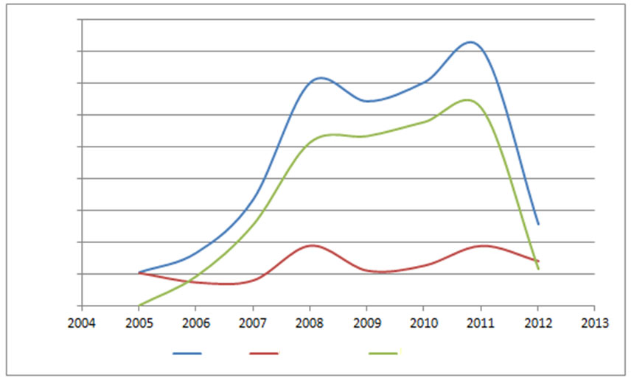
Исходная информация – выплаты по годам
Пример Маврикия
Период максимальной интенсивности реализации проекта
450
400
350
300
250
200
150
100
50
0
Тыс. долл. США
Всего
Правительство
ГЭФ
Ежегодные выплаты по источникам финансирования

Slide 8
Исходная информация – основные этапы МиО
Пример Маврикия
Первый отчет о ходе выполнения проекта сент. 2005 г.
Среднесрочная оценка (СО) июнь 2008 г.
Заключительный отчет/конечная оценка сент. 2012 г.
Период наиболее интенсивной реализации проекта
2003
2004
2005
2006
2007
2008
2009
2010
2011
2012
Период фактической реализации проекта

Slide 9
СО – "критическая точка"
Пример Маврикия
Оценка проекта – "практически неудовлетворительно" (ПН)
Выявлены причины просрочек и найдены решения
Представлены конкретные и подробные рекомендации
Выводы и рекомендации были приняты проектной группой, ПРООН, другими партнерами
Продолжение реализации проекта поставлено в зависимость от выполнения рекомендаций
В отчете о ТО этот этап назван "критической точкой"

Slide 10
Основные выводы СО
Пример Маврикия
Трудность достижения конечного результата 1 в существующем политическом, административном, правовом контексте (децентрализация, обусловившая новые функции и мандаты)
для сохранения актуальности проект необходимо разработать заново с акцентом на ОМР
деятельность не начата
Замысел конечного результата 2 "весьма актуален"
"в целом высокий" уровень заинтересованности и энтузиазма
по некоторым результатам достигнут значительный прогресс, например на о-ве Родригес в разработке подхода на основе совместного управления к созданию и управлению ОМР
Просрочки в осуществлении проекта означали, что еще нельзя ожидать реальных успехов в достижении конечных результатов
лишь 3 из 10 промежуточных результатов были достаточно высоки, чтобы демонстрировать прогресс; оценка "практически удовлетворительно"
большое отставание по еще не начатой деятельности
расходы значительно ниже запланированных; преимущество в том, что это позволяет скорректировать бюджет с учетом дополнительной помощи на заключительном этапе
В связи с отсутствием практических примеров в стране, для управления проектом такого масштаба требовалось наращивание потенциала на всех уровнях
в частности, в группе не было штатного технического консультанта, специализирующегося на ОМР

Slide 11
Каким образом СО способствовала изменениям?
Пример Маврикия
СО подавала четкие и конкретные сигналы тревоги в отношении низкой эффективности проекта и неблагоприятных тенденций
Были представлены выполнимые конкретные рекомендации:
создать в рамках проекта новую должность для поддержки ГУП и обеспечить учебную подготовку и наращивание потенциала; привлечь внешних экспертов по ОМР
окончательно доработать план МиО по проекту и пересмотреть логическую структуру
провести всестороннюю оценку потребностей в обучении
пересмотреть мероприятия по достижению конечного результата 1 и подготовить план работы
начать процесс подготовки проекта плана управления ЮВОМР
Определены пути обеспечения страной сдвигов в проекте, например подчеркнута необходимость политической воли
→ В соответствии с этими и другими рекомендациями партнеры в правительстве, ПРООН и проектная группа незамедлительно предприняли действия, которые привели к существенным улучшениям в реализации проекта

Slide 12
После СО...
Пример Маврикия
Скорректирован рабочий план, усилена его ориентация на результат на основе более четких и более конкретных, поддающихся оценке, реальных, актуальных и учитывающих конкретные сроки показателей (SMART)
Систематическое отслеживание реакции руководства СО
Укрепление ключевых промежуточных результатов проекта
правильное зонирование ОМР и обеспечение его соблюдения
разработка основных документов по планированию ОМР
осуществление основной деятельности по компоненту 1, в которой до СО не наблюдалось прогресса
Введено многолетнее бюджетное планирование
Принят на работу новый главный технический консультант
Общая оценка ТО – "практически удовлетворительно" (ПУ) и по некоторым компонентам – "весьма удовлетворительно"

Slide 13
Основные результаты проекта
Пример Маврикия
Создание Юго-восточного охраняемого морского района (ЮВОМР) на площади 4200 га
Повышение эффективности управления ЮВОМР (показатель ИОЭУ вырос с 7 до 81%)
Разработаны инновационные механизмы совместного управления охраняемыми морскими районами
Возросла заинтересованность местных сообществ в реализации проекта ОМР; около 50 семей теперь непосредственно участвуют в деятельности по ОМР
Оказана поддержка в наборе рыбаков на должность работников охраны, что дало им альтернативные источники средств к существованию
Сократилась интенсивная эксплуатация морских ресурсов; независимый мониторинг подтверждает, что порядок в отношении зон ОМР соблюдается, а нарушения регистрируются и нарушители штрафуются

Slide 14
Среднесрочный обзор (ССО): вопросы
Чем ССО отличается от других требований к отчетности?
Кто выигрывает благодаря ССО и каким образом?
Каким образом ССО может способствовать внесению изменений в проект?
Какие вопросы должны быть включены в ССО?
Как отчеты о ССО могут использоваться за рамками отдельного проекта?

Slide 15
Ответы...
Чем ССО отличается от других требований к отчетности?
независимая и целостная оценка
обеспечивает свежий и непредвзятый взгляд на проект
выявляет возможности для улучшений
предлагает выполнимые, реалистичные, ориентированные на результат конкретные рекомендации
завершается, когда еще есть время для корректировки и усовершенствования проекта
предоставляет всем участникам возможность получения знаний

Slide 16
Ответы...
Кто выигрывает благодаря ССО и каким образом?
все заинтересованные стороны – это не вопрос успеха или неудачи
проектная группа – ССО позволяет приобрести практический опыт повышения эффективности и достижения результатов
правительство – получает конкретные руководящие указания, способствующие эффективности и информированному принятию решений
партнеры по проекту – ССО дает им возможность переосмыслить свою роль и вклад в результаты проекта
организация ГЭФ – ССО служит инструментом получения институционального обучения и определения нужных решений

Slide 17
Ответы...
Каким образом ССО может способствовать внесению изменений в проект?
обеспечив пересмотр решений/исходных предположений по проекту в свете изменившихся обстоятельств и внесение соответствующих корректив в проектное решение
вселив энтузиазм в проектную группу и партнеров по проекту благодаря осознанию актуальности проекта
обеспечив конкретные выполнимые рекомендации
обозначив, каким образом эти рекомендованные изменения способны улучшить результаты проекта

Slide 18
Ответы...
Какие вопросы должны быть включены в ССО?
Наблюдаются ли признаки продвижения к достижению результатов?
Какие достижения отражает инструмент ГЭФ по отслеживанию среднесрочных результатов?
Какие проблемы являются причиной просрочек?
Что изменилось в обстоятельствах?
Является ли проект по-прежнему актуальным?
Появились ли новые возможности?
Каким образом можно преодолеть проблемы?
Возможно ли завершить проект с оставшимися ресурсами и в существующих обстоятельствах?

Slide 19
Ответы...
Как могут использоваться отчеты о ССО за рамками отдельного проекта?
Извлечение уроков: в целях выявления тенденций по портфелю в целом, из которых можно извлечь общие уроки и тем самым способствовать изменениям
Результаты: в целях получения промежуточных результатов, которые могут быть сведены воедино на уровне портфеля
Знания: в целях лучшего понимания проблем, с которыми сталкиваются проекты в период осуществления

